Slide 1
A Literary Salon
КОНСПЕКТ УРОКА ДЛЯ 3-ГО КЛАССА НА ТЕМУ:
«ЛИТЕРАТУРНЫЙ САЛОН. ЛИМЕРИКИ»
Полякова Ольга Юрьевна
учитель английского языка
Государственное бюджетное общеобразовательное учреждение
школа № 1794 с углубленным изучением отдельных предметов структурное подразделение № 8
г. Москва
Вторая Всероссийская научно-методическая конференция,10 ноября 2014 - 10 февраля 2015
"Педагогическая технология и мастерство учителя"

Slide 2
Ри́фма (др.-греч. ῥυθμός «размеренность, ритм») — созвучие в окончании двух или нескольких слов.

Slide 3
Fat – cat Hat – bad Bike – like So - know Book – look Take – bake Sing - ring

Slide 4
Little Tanya’s sadly sobbing On the waves her ball is bobbing Don’t cry your eyes out so: Rubber balls don’t drown, you know

Slide 5
А́гния Льво́вна Барто́ (урождённая Во́лова, 4 (17) февраля 1906, Москва — 1 апреля 1981, Москва) — русская советская детская поэтесса, писательница, киносценаристка, радиоведущая.

Slide 6
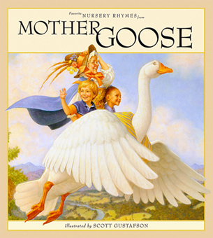
«Сказки Матушки Гусыни»

Slide 7
Самуи́л Я́ковлевич Марша́к (1887—1964) — русский советский поэт, драматург, переводчик, литературный критик. Лауреат Ленинской и 4-х Сталинских премий

Slide 8
Корне́й Ива́нович Чуко́вский (наст. имя — Никола́й Васильевич Корнейчуко́в, 19 [31] марта 1882, Санкт-Петербург, — 28 октября 1969, Москва) — русский советский поэт, публицист, литературный критик, переводчик и литературовед, детский писатель, журналист.

Slide 9
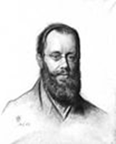
Лимерики – это короткие комические стихи, в 5 строках описывающие какое-нибудь нелепое или нереальное происшествие. Первые литературные лимерики для детей написал в 1846г. Эдвард Лир (1812-1888 гг.) в книге “A book of Nonsense”(“Книга бессмыслиц”).

Slide 10
There was a Young Lady of Niger, Who smiled as she rode on a tiger; They returned from the ride With the Lady inside, And the smile on the face of the tiger. Одна хохотушка-девица Любила кататься на львице. Признаться вам честно – Девица исчезла, Зато улыбается львица.

Slide 11
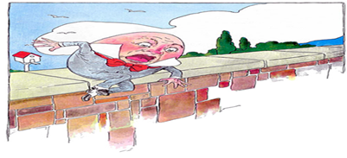
Humpty-Dumpty | Шалтай-Болтай
Humpty-Dumpty Sat on a wall, Humpty-Dumpty Had a great fall; All the King's horses And all the King's man Couldn't put Humpty Together again. | Шалтай-Болтай Сидел на стене. Шалтай-Болтай Свалился во сне. Вся королевская конница, Вся королевская рать Не может Шалтая, Не может Болтая, Шалтая-Болтая, Болтая-Шалтая, Шалтая-Болтая собрать.

Slide 12
Its fleece was white as snow; The lamb was sure to go. And everywhere that Mary went, Mary had a little lamb, | У Мэри был маленький барашек, Его шерсть была белой как снег, И всюду, куда Мэри шла, Барашек всегда следовала за ней.

Slide 13
Mary had a little lamb, Its fleece was white as snow; And everywhere that Mary went, The lamb was sure to go.

Slide 14
That was against the rule; He followed, her to school one day; To see a lamb at school. It made the children laugh and play | Однажды он пошел с ней в школу Это было против правил Дети стали смеяться и играться, Увидев барашка в школе

Slide 15
He followed, her to school one day; That was against the rule; It made the children laugh and play To see a lamb at school.

Slide 16
And waited patiently about And so the teacher turned him out, Till Mary did appear. But still he lingered near, | Поэтому учитель выгнал его, Но он задержался рядом И терпеливо поджидал Пока Мэри появится

Slide 17
And so the teacher turned him out, But still he lingered near, And waited patiently about Till Mary did appear.

Slide 18
“Oh, Mary loves the lamb, you know.” The teacher did reply. “What makes the lamb love Mary so?” The eager children cry. | “Почему барашек так любит Мэри?” - Нетерпеливые дети закричали. “Видите ли, Мэри любит барашка”, - Ответил учитель.

Slide 19
“What makes the lamb love Mary so?”
The eager children cry.
«Oh, Mary loves the lamb, you know.»
The teacher did reply.

Slide 20
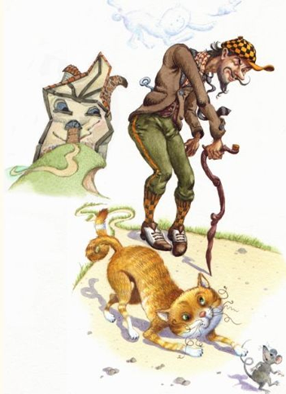
Домашнее задание Рисунок и стих

